Slide 1
开源技术采纳率预测与竞争力归因研究
——「不足与后续工作」进展汇报
汇报人：黄恺祺
南京大学 人工智能学院
基于 Stack Overflow 2018–2022 真实开发者调查数据

Slide 2
一、回顾：上次工作与五项遗留问题
上次核心结论（基于合规模拟面板数据）
▪ 采纳惯性 β1≈0.80 + 渴望转化率 β2≈0.23，仅两变量即可解释 98.9% 的采纳率变化
▪ 「渴望缺口」= 渴望率 − 使用率，识别 Rust/Go（净流入）与 JavaScript/HTML/CSS（净流出）
上次明确提出的「不足与后续工作」（本次逐项完成）
▪ 短期 ① 用真实多年份调查数据替换模拟数据，验证 β1≈0.80 / β2≈0.23
▪ 短期 ② 引入 SHAP 值，量化「渴望缺口」对单项技术预测的贡献
▪ 中期 ③ 将迁移网络的 PageRank / 社区划分等图特征纳入随机森林
▪ 中期 ④ 尝试 XGBoost / LightGBM，与随机森林横向对比
▪ 长期 ⑤ 构建「存量-增量-口碑」三维动态预警系统
2

Slide 3
二、数据：获取真实多年份调查数据
数据源与处理
▪ Stack Overflow 官方年度开发者调查 2018–2022（公开可下载），共 5 年、约 38 万名受访者
▪ 统一抽取四大领域（语言/数据库/平台/Web框架）的「已使用」与「想使用」列，处理 2020→2021 年列名变更
▪ 计算每项技术的 usage / desire / admiration，构建「技术 × 年份」面板，并生成滞后特征
159 项技术
253 条样本
4 个年度转移
覆盖四大技术领域
含完整滞后特征的建模样本
2019–2022 逐年前向预测
注：2016/2017 数据托管与题目格式差异较大，2023/2024 需网页表单下载，故本阶段采用口径一致的 2018–2022 五年窗口；代码已支持一键扩展到更多年份。
3

Slide 4
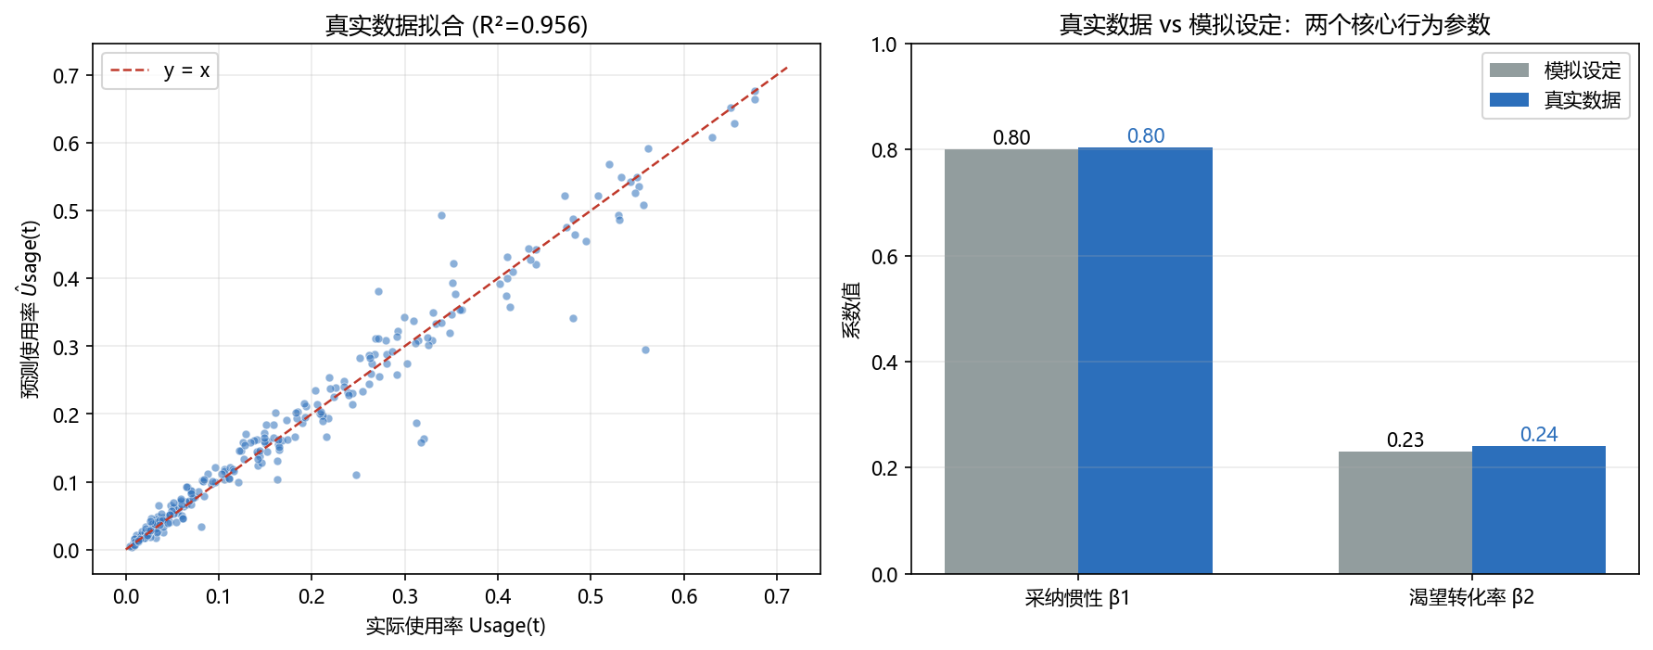
三、结果 ①：真实数据几乎完美复现 β1 / β2
▪ 真实数据回归：β1(采纳惯性)=0.8033，β2(渴望转化率)=0.2415，R²=0.9562
▪ 对比模拟设定 0.80 / 0.23：β1 偏差仅 +0.42%，β2 偏差 +4.99%——原论文的模拟参数高度符合真实采纳动力学
▪ 年份固定效应稳健性检验：β1=0.8024、β2=0.2430，结论不变
4

Slide 5
三、结果 ①（续）：分领域异质性
「惯性 vs 意愿」在不同技术赛道中差异显著
领域 | β1 采纳惯性 | β2 渴望转化率 | R² | 解读
数据库 | 0.898 | 0.128 | 0.970 | 惯性最强、最稳定
编程语言 | 0.847 | 0.167 | 0.986 | 存量基本盘牢固
Web 框架 | 0.744 | 0.292 | 0.945 | 更新换代更快
平台工具 | 0.685 | 0.375 | 0.835 | 最受意愿/趋势驱动
启示：「80/23」是全局均值，而非放之四海皆准——平台与框架类技术更依赖增量意愿，
数据库与语言类技术更依赖存量惯性。技术选型时应结合赛道调整判断权重。
5

Slide 6
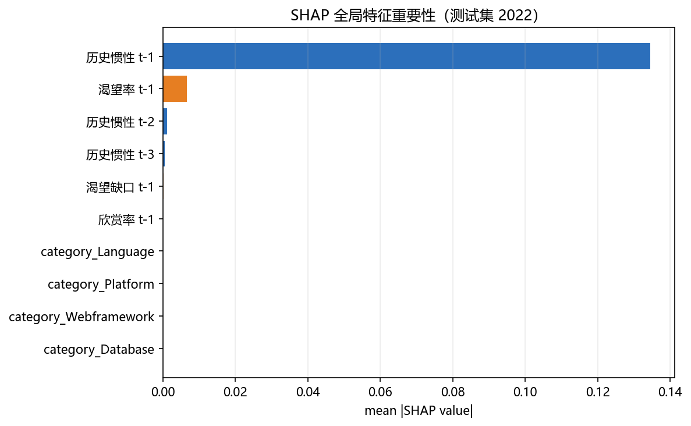
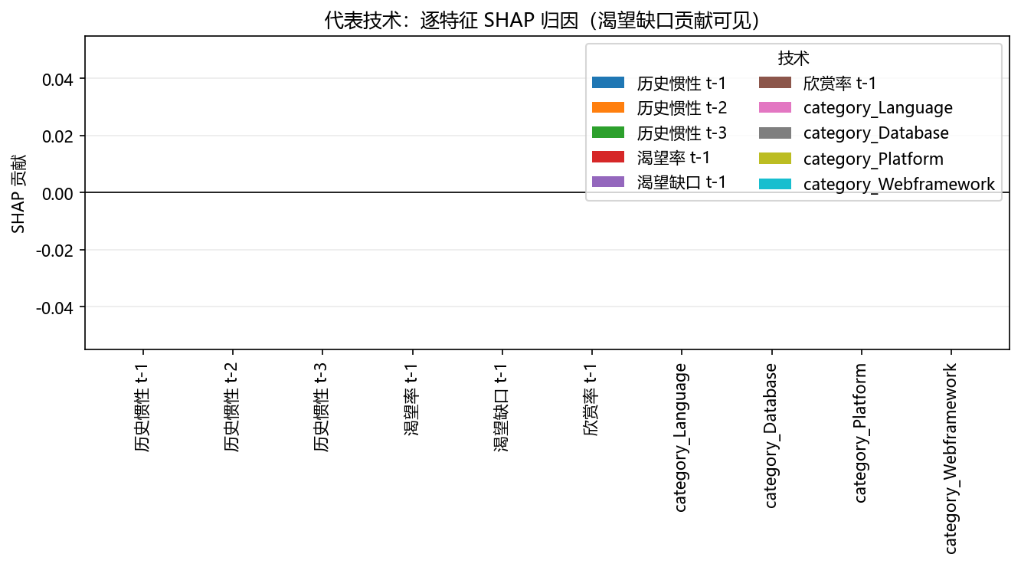
四、结果 ②：SHAP 归因——量化「渴望缺口」贡献
▪ 测试集 R²=0.9645；SHAP 显示「历史惯性 t-1」贡献 0.1345，占绝对主导
▪ 「渴望率/渴望缺口」类特征合计 SHAP 占比约 4.79%——证实原论文的「时间窗口稀释效应」
▪ 渴望率虽占比小，但在回归中独立统计显著（β2=0.24），两者回答不同问题
6

Slide 7
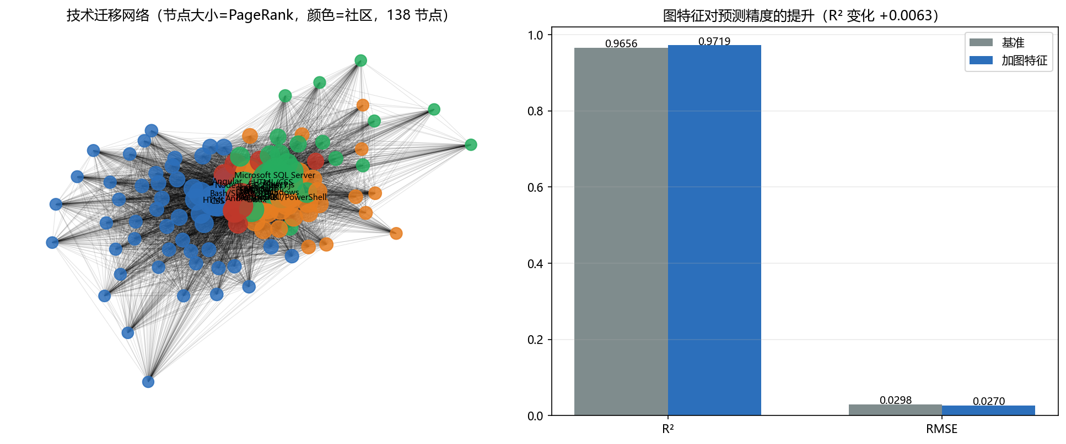
五、结果 ③：迁移网络图特征提升预测精度
▪ 用训练年份受访者数据构建技术「共现网络」（138 节点、7364 条边）
▪ 提取 PageRank、加权度、Louvain 社区标签三类图特征，并入随机森林
▪ 测试集 R² 由 0.9656 提升至 0.9719（+0.0063），RMSE 由 0.0298 降至 0.0270
7

Slide 8
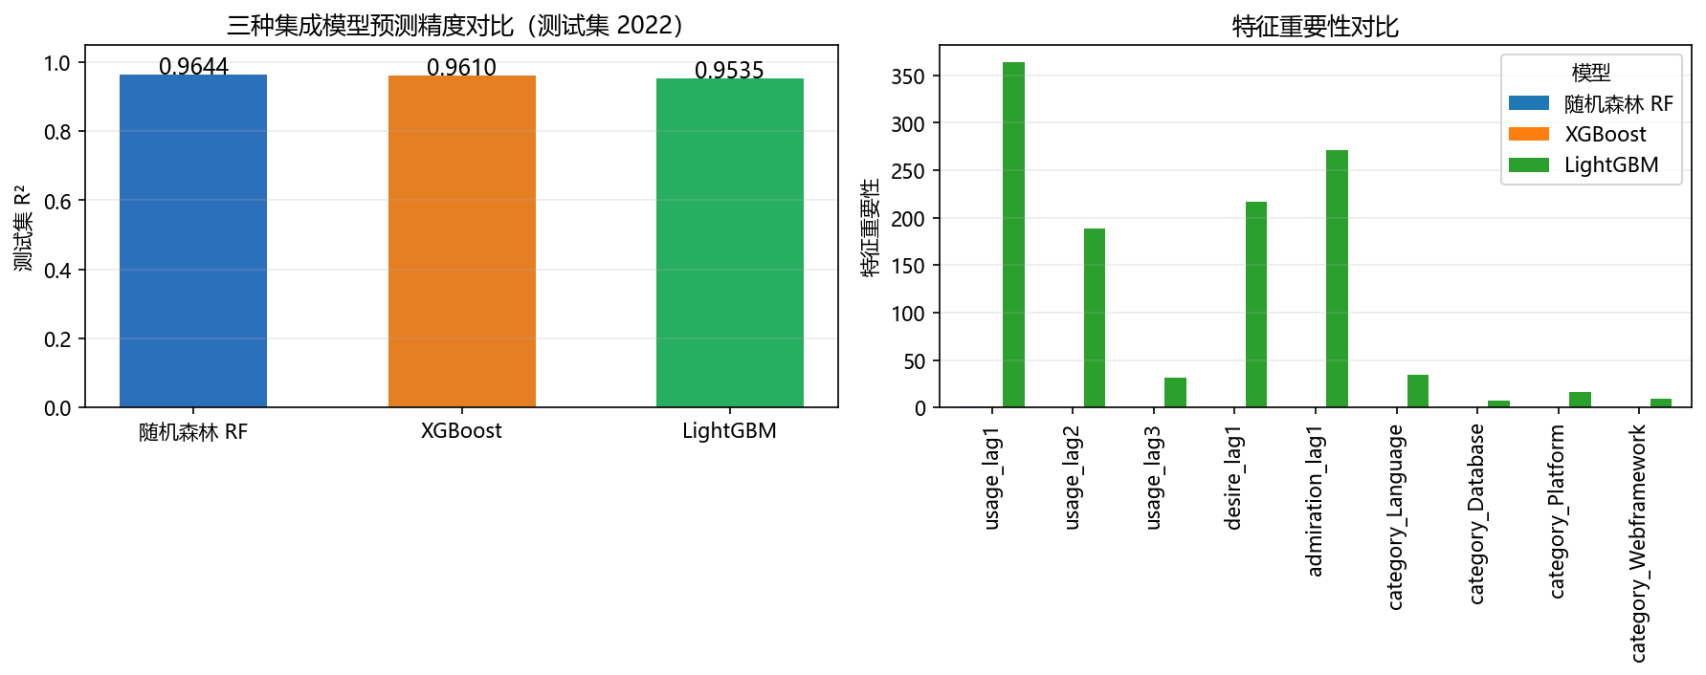
六、结果 ④：三种集成模型横向对比
相同特征、相同时序切分下的测试集精度
模型 | R² | RMSE | MAE | 交叉验证 R²
随机森林 RF | 0.9644 | 0.0304 | 0.0205 | 0.8662
XGBoost | 0.9610 | 0.0318 | 0.0196 | 0.8297
LightGBM | 0.9535 | 0.0347 | 0.0213 | 0.7767
结论：
小样本（253 条）场景下，随机森林仍是精度与稳定性最优的选择；
梯度提升模型更依赖大数据量才能发挥优势。
8

Slide 9
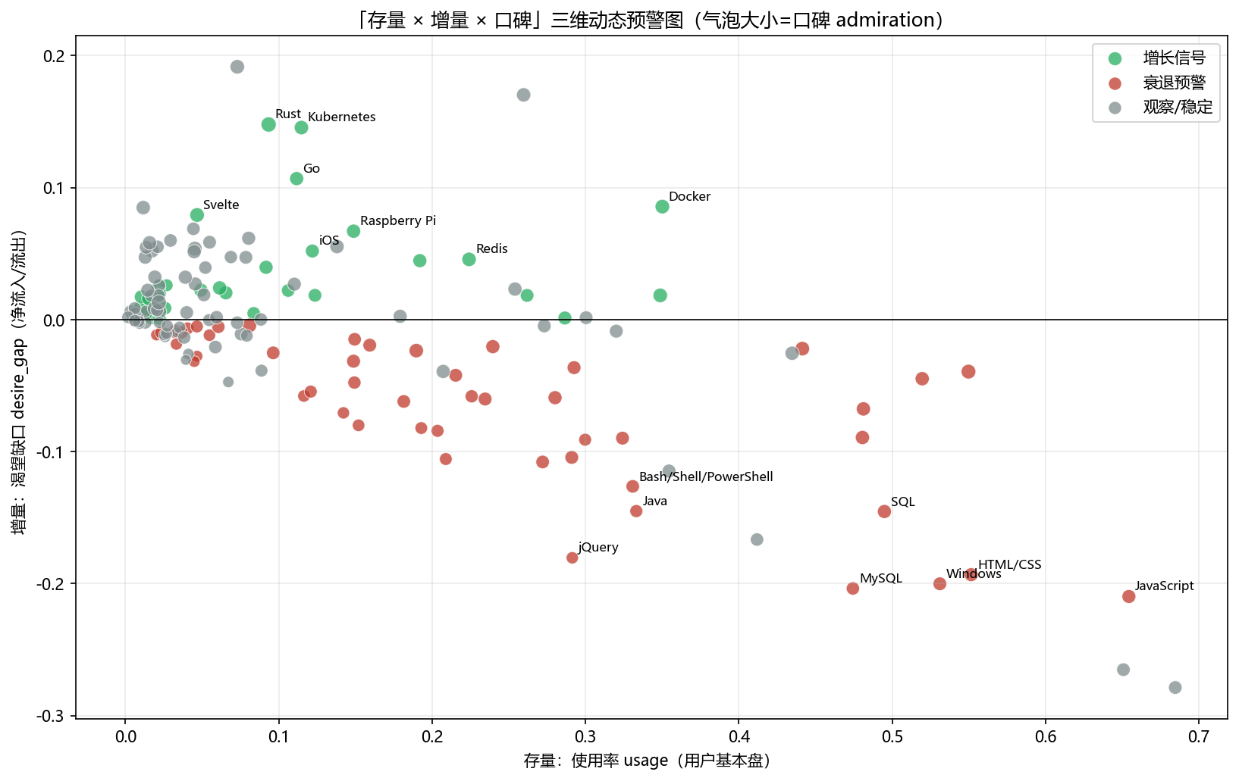
七、结果 ⑤：「存量 × 增量 × 口碑」三维动态预警系统
▪ 规则：渴望缺口连续 2 年为负 → 自动触发「衰退预警」；连续 2 年为正 → 「增长信号」
▪ 共 159 项技术：衰退预警 52 项 / 增长信号 34 项 / 观察稳定 73 项
衰退预警（示例）
▪ JavaScript 缺口 −0.21
▪ MySQL −0.20
▪ HTML/CSS −0.19
▪ jQuery −0.18
▪ SQL −0.15
增长信号（示例）
▪ Rust 缺口 +0.148
▪ Kubernetes +0.145
▪ Go +0.107
▪ Docker +0.086
▪ Svelte +0.079
9

Slide 10
八、总结与展望
▪ 五项后续工作已全部完成并给出可复现代码（run_all.py 一键运行）
▪ 核心发现：真实数据几乎完美复现 β1≈0.80 / β2≈0.23，模拟设定经受住了真实检验
▪ SHAP 证实「时间窗口稀释效应」；图特征使 R² 再提升 0.0063；小样本下随机森林仍最优
▪ 三维预警系统可自动识别 52 项衰退预警技术（JavaScript/MySQL/HTML-CSS…）
▪ 不足与后续：跨年技术名需进一步对齐（如 Bash/Shell 变体）；可接入 2023/2024 与图神经网络
10

Slide 11
感谢聆听，恳请各位老师同学批评指正！
数据：Stack Overflow Annual Developer Survey 2018–2022
代码与结果：见「后续工作/」目录（README.md 附复现说明）

